Slide 1

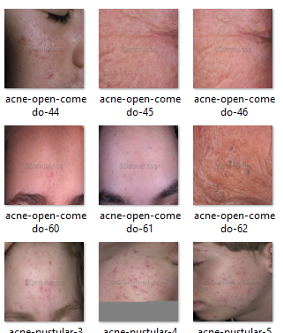
Dataset
https://www.kaggle.com/datasets/shubhamgoel27/dermnet Seulement des images de peaux malades ► peaux saines
Chiffres clés : Nombre total d'images : 19840
Nombre d'images peaux malades : 19540
Nombre d'images peaux saines : 300 Nombre total de classes : 24
Nombre de classe peaux malades : 23
Nombre de classe peaux saines : 1
Remarques : Filigranes sur les images de peaux malades ► entrainement avec filigrane
Photos en couleur, dimensions variables ► redimensionnement : 512 x 512
Photos « hors-sujet » ► nettoyage manuelle Population non prise en compte : - Peaux foncée : manque de données - Peaux tatouées : traitement trop complexe

